Slide 1


User Guide
Richard Chalk, Systementor AB

Slide 2







I ett nötskal
Intro
Tableau är en programvara som låter dig utforska,
analysera och visualisera data på ett intuitivt sätt
Med Tableau kan du skapa interaktiva och engagerande diagram,
grafer och dashboards från olika datakällor utan att behöva
skriva komplicerad kod.
Hur fungerar det?
Tableau använder en drag-and-drop gränssnitt som gör det enkelt
att importera data, skapa visualiseringar och interagera med dina data.
Du kan dra datafält till olika delar av arbetsytan för att skapa diagram och grafer, och sedan anpassa dem efter dina behov.
Fördjupa din kunskap
https://education.systementor.se
Notes:
Vi tittar på YT videon tillsammans!
======================
Användningsområden
===============
Affärsanalys: Tableau används ofta för affärsanalys för att förstå försäljningstrender, marknadsföringsprestanda, kundbeteenden och mycket mer.
Operativ rapportering: Tableau kan användas för att skapa operativa rapporter för att övervaka nyckelindikatorer och prestanda inom olika verksamhetsområden.
Dataupptäckt: Tableau gör det möjligt för användare att utforska och upptäcka nya insikter och mönster i sina data genom interaktiv visualisering och analys.
2

Slide 3
Tableau - Intro
Richard Chalk, Systementor AB

Slide 4

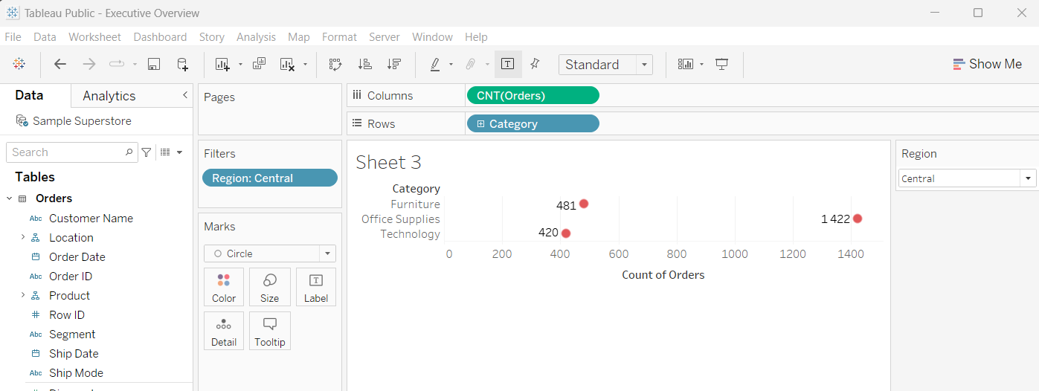
GUI
Jag skapar ett par enkla diagram och tittar på Tableau GUI
cv
1
cv
cv
4
cv
cv
cv
2
3
5
6
https://education.systementor.se
Notes:
Importera datat (sample_superstore)
Create a relationship between Orders & Returns tables (det händer automatiskt!)
Snabb genomgång av GUI
Create a hierarchy in data (Category & Sub-category) – Hierarchy enables drill-down functionality
Visa ett par enkla diagram
Ändra format på diagram
Prata om sklillnaden mellan en Sheet, Dashboard & Story (a Story is a collection of dashboards)
1: Menyrad
2: Här ser vi datat som vi har laddat in
3: Här får vi möjlighet att lägga till filters och ändra på utseendet av en chart
4: Vi bestämmer vilka parameter som ska finnas i vår chart
5: Huvudvy. Här ser vi vad som har skapats
6: Om vi har bestämt att våra filter ska synas… dyker de upp här
4

Slide 5

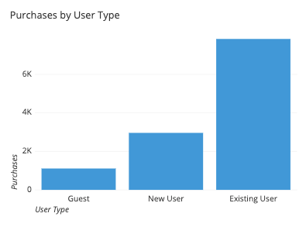
Variabeltyper
I Tableau finns det två
typer av variabler:
Measures (Mått) GREEN:
Mått är numeriska data som kan summeras eller aggregeras.
De representerar vanligtvis kvantitativa värden och används för att utföra beräkningar som summa, genomsnitt, minsta, största osv.
Dimensions (Dimensioner) BLUE:
Dimensioner är kategoriska data som används för att segmentera, gruppera och organisera data.
De representerar vanligtvis kvalitativa värden och kan användas för att skapa olika nivåer av
detaljer i en
visualisering.
User Type
https://education.systementor.se
Notes:
Hur många gånger har vi använt ordet BESLUT hittills?
5

Slide 6
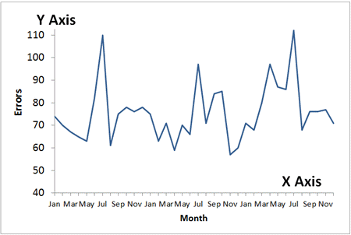
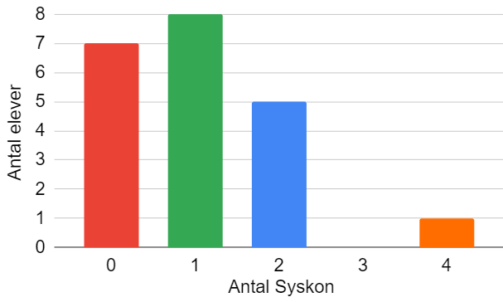
Discrete vs Continuous
Diskret data består av
individuella, separata
värden eller kategorier
som inte kan delas upp ytterligare. Tex.
antal studenter i en klass,
antal försäljningar per månad
eller kategorier som kön eller ålder
Diskreta variabler
representeras
vanligtvis som
dimensions i form av diskreta punkter, staplar eller fält
Kontinuerlig data är data som kan anta ett oändligt antal värden inom ett visst intervall. Tex:
tid, temperatur, längd eller vikt.
Kontinuerliga variabler representeras vanligtvis som measures i Tableau och visualiseras med linjer, kurvor eller fyllnads-
områden som
visar en
kontinuerlig
trend över tid
https://education.systementor.se
Notes:
Histogram
========
histogram för kontinuerliga data och dess frekvensfördelning,
Bar Chart
======
medan stapeldiagram för kategoriska data och jämförelser mellan grupper.
6

Slide 7




Tools
Först behöver vi skapa en user och sedan laddar ner verktyget. Vi sätter igång nedladdningarna redan nu eftersom vissa är rätt stora (nästan 500mb).
1. Skapa en user till Tableau PUBLIC
https://public.tableau.com/app/discover
2. Ladda ner Tableau PUBLIC Desktop (optional)
https://www.tableau.com/sv-se/products/public/download
3. ÖVNING: Ni ska köra igenom de första intro videor…
https://public.tableau.com/app/learn/how-to-videos
https://education.systementor.se
7
Notes:
Man behöver INTE ladda ner Tableau Desktop om man inte vill det…
det går att köra Tableau på webben om man vill det.
Desktop versionen har dock mer funktionalitet!

Slide 8
Övning
Richard Chalk, Systementor AB

Slide 9




Skapa en Tableau-manual
salesRus@swden.se
Hej igen
Vi är väldigt nöjda med vårt samarbete!
Vi har hört talas om ett verktyg som heter Tableau. Eftersom ni är experter undrar vi om ni har möjlighet att skapa en user manual som hjälper oss att komma igång med Tableau och dess grundfunktioner?
Vi har inte mycket pengar kvar i vår budget men vi tänker oss att ni får ett par dagar! Då får ni presentera era förslag till oss.
Ni får skapa manualen i vilket verktyg ni vill men vi vill få
leveransen i .pdf format.
Tack på förhand
Elisabeth
https://education.systementor.se
Notes:
9

Slide 10



Övning - Manual
1. I grupper av 2 (max 3) skapar en user
manual (i vilket verktyg ni vill) och spara
den till .pdf format
2. Manualen ska rikta sig mot nybörjare
3. Alla de mest vanliga funktioner ska
beskrivas
4. Manualen ska inkludera både text och
bild och även relevanta länkar
5. Inkludera screenshots vid behov
6. Googla all information ni behöver
7. Grupperna presentera till kunden
(klassen) efteråt
Manualen ska hålla
en professionell nivå med relevant information och så klart inga stavfel.
Ett par dagar!
https://education.systementor.se
Notes:
TIPS – Använd Northiwnd i dina exempel om ni vill!
Ställ några frågor till Northwind och visa exempel i QlikView.
Då känner ni igen er?
10

Slide 11


Resurser
Här finns en lista med videor som är
ca. 2 minuter långa!
Ett väldigt bra ställe för en nybörjare att börja på!
Let's go!
Ni kan använda Northwind SQL
databasen i era exempel om ni vill*
(Enklare) Eller denna Excel träningsfil som Microsoft har skapat (Superstore)
Att strukturera sin användarmanual
är det absolut viktigaste!
Det är inte bara vad som finns i
manualen som är viktigt… Saker och ting bör även komma i en korrekt och logisk ordning.
Här finns ett förslag som ni kan arbeta från om ni vill.
Använd Chat GPT för att få ännu
mer detalj till varje sektion
https://education.systementor.se
Notes:
*
Detta kräver att man…
1. Installera en ODBC-drivrutin:
Se till att du har rätt ODBC-drivrutin installerad för din SQL-databas.
Du kan ladda ner detta från databasleverantörens webbplats.
2. Skapa en ODBC-datakälla:
a.Öppna "ODBC Data Source Administrator" på din dator.
b.Skapa en ny DSN (Data Source Name) och konfigurera den med rätt anslutningsinformation för din SQL-databas.
3.Anslut Tableau till din ODBC-datakälla:
a.Öppna Tableau Public Desktop.
b.Välj "Other Databases (ODBC)" från startskärmen.
c.Välj den DSN du skapade tidigare och ange eventuella nödvändiga autentiseringsuppgifter.
11

